Slide 1
AceleraDev Java
\
Módulo 1 – Introdução à linguagem Java

Slide 2
Ementa geral do programa
Módulo 1:Introdução à linguagem Java
Módulo 2:Programação Orientada a Objetos I
Módulo 3:Programação Orientada a Objetos II
Módulo 4:Modelagem de Banco de Dados Relacional
Módulo 5:Manipulação de Banco de Dados Relacional

Slide 3
Ementa geral do programa
Módulo 6:Criação de APIs REST
Módulo 7:Documentação de APIs REST
Módulo 8:GIT, boas práticas e Clean Code
Módulo 9:Deploy de aplicações
Módulo 10:Preparação para o demo day

Slide 4
Tópicos desta aula:
Introdução à linguagem Java
Pacotes e Classes
Variáveis e Métodos
Tipos primitivos
Objetos
Modificadores de acesso
Construtores
Sobrecarga de métodos
Operadores Aritméticos
Controles de Fluxo
Estruturas condicionais e de repetição
Operadores lógicos
Arrays e ArrayLists

Slide 5

Classe
Uma classe é o agrupamento de objetos com a mesma estrutura de dados (definida pelos atributos ou propriedades) e comportamento (métodos).

Slide 6
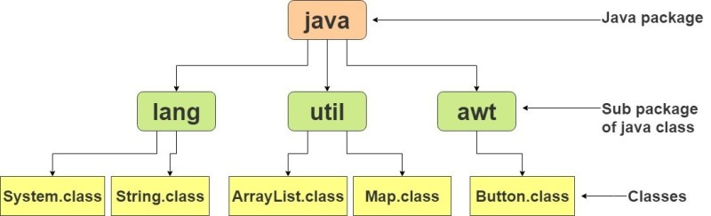
Pacotes (packages)

Slide 7
Padrão de nomenclatura de pacotes
br.com.nomedaempresa.nomedoprojeto.subpacote
br.com.nomedaempresa.nomedoprojeto.subpacote2
br.com.nomedaempresa.nomedoprojeto.subpacote2.subpacote3

Slide 8
Variáveis
Variáveis são nomes atribuídos à endereços na memória de um computador onde se guardam dados.
A declaração de uma variável consiste em dar um nome para a posição de memória a ser usada e especificar qual tipo de dado será armazenado na memória.
Obs. Java é case sensitive

Slide 9
Constantes
Uma constante é declarada quando precisamos lidar com dados que não devem ser alterados durante a execução do programa. Para isso, utilizamos a palavra reservada final para que a variável seja inicializada uma única vez.

Slide 10
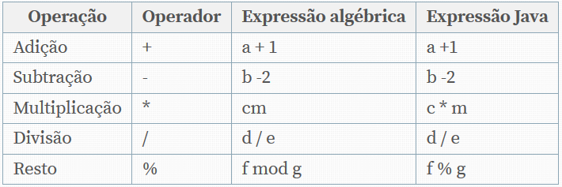
Operadores aritméticos

Slide 11
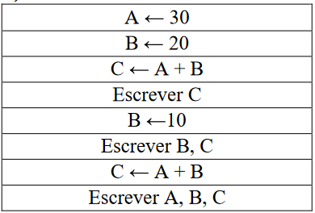
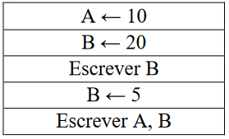
Vamos praticar?

Slide 12
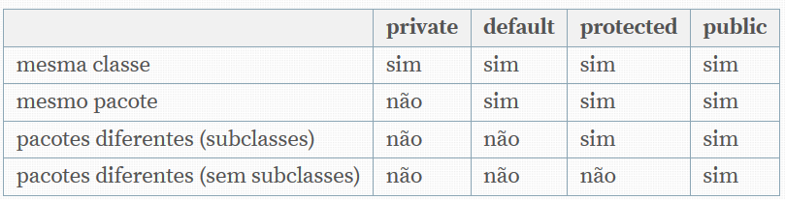
Modificadores de acesso
Os modificadores de acesso são padrões de visibilidade de acessos às classes, atributos e métodos.

Slide 13
Construtores
Os métodos construtores são chamados automaticamente na inicialização de um objeto.
É uma oportunidade de organizar a inicialização do objeto.

Slide 14
Sobrecarga de métodos
Consiste em permitir, dentro de uma mesma classe, mais de um método com o mesmo nome.
Entretanto, necessariamente devem possuir argumentos diferentes.

Slide 15
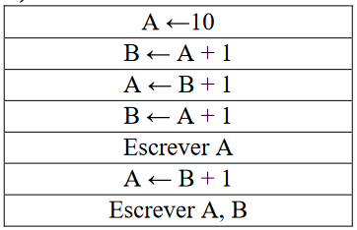
Vamos praticar?

Slide 16
Estruturas condicionais
if
else
else if
Operador ternário

Slide 17
Operadores lógicos
Operador | Ação
& / && | And (E)
| / || | Or (Ou)
! | Not (Não)

Slide 18
Vamos praticar?
Ler um valor e escrever a mensagem É MAIOR QUE 10! se o valor lido for maior que 10, caso contrário escrever NÃO É MAIOR QUE 10!.

Slide 19
Vamos praticar?
As maçãs custam R$ 1,30 cada se forem compradas menos de uma dúzia, e R$ 1,00 se forem compradas pelo menos 12. Escreva um programa que leia o número de maçãs compradas, calcule e escreva o custo total da compra.

Slide 20
Estruturas de repetição
while
do while
for
foreach

Slide 21
Vamos praticar?
Escreva um algoritmo para imprimir os números de 1 (inclusive) a 10 (inclusive) em ordem crescente.
Escreva um algoritmo para imprimir os números de 1 (inclusive) a 10 (inclusive) em ordem decrescente.

Slide 22
Vamos praticar?
Escreva um algoritmo que calcule e imprima a tabuada do 8 (1 a 10).

Slide 23
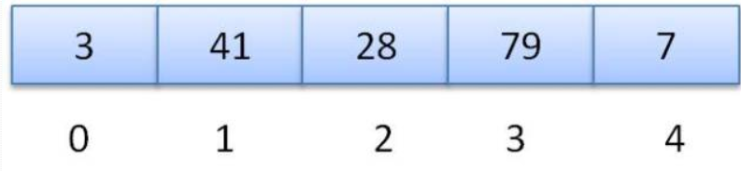
Arrays
Os arrays são objetos que contém um número fixo de valores de um único tipo.
O comprimento do array é determinado durante a sua criação.
Cada item em um array é chamado de elemento, e cada elemento é acessado pelo número, o índice.

Slide 24
Vamos praticar?
Escreva um algoritmo que permita a leitura dos nomes de 10 pessoas e armazene os nomes lidos em um vetor. Após isto, o algoritmo deve permitir a leitura de mais 1 nome qualquer de pessoa e depois escrever a mensagem ACHEI, se o nome estiver entre os 10 nomes lidos anteriormente (guardados no vetor), ou NÃO ACHEI caso contrário.

Slide 25
ArrayList
ArrayList não é um Array!
É comum confundirem uma ArrayList com um Array.
Internamente, ela usa um array como estrutura para armazenar os dados, porém, este atributo está encapsulado e você não têm como acessa-lo.

Slide 26
Vamos praticar?
Escreva um algoritmo que permita a leitura dos nomes de 10 pessoas e armazene os nomes lidos em um vetor. Após isto, o algoritmo deve permitir a leitura de mais 1 nome qualquer de pessoa e depois escrever a mensagem ACHEI, se o nome estiver entre os 10 nomes lidos anteriormente (guardados no vetor), ou NÃO ACHEI caso contrário.

Slide 27
Desafio da semana - Fibonacci
Crie um método para receber um número como parâmetro e retorne true caso esteja entre a sequência de Fibonacci e false caso não esteja.

Slide 28
Desafio da semana - Criptografia de Júlio César
Nesse desafio você aprenderá a trabalhar com manipulação de String para ajudar a criar uma criptografia.

Slide 29
Revisão do que vimos hoje:
Pacotes e Classes
Variáveis e Métodos
Tipos primitivos
Objetos
Modificadores de acesso
Construtores
Sobrecarga de métodos
Operadores Aritméticos
Controles de Fluxo
Estruturas condicionais e de repetição
Operadores lógicos
Arrays e ArrayLists

Slide 30
Tópicos da próxima aula:
Programação OO I
Classes
Objetos

Slide 31

Feedback da aula
/

